Slide 1
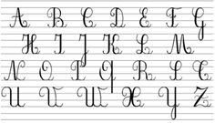
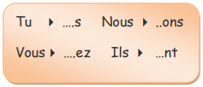
Chemin de relecture
1. MOTS APPRIS | Je repère les mots appris et je vérifie si ils sont bien orthographiés.
2. LA PONCTUATION | La fin de la phrase est marquée par un point
La phrase commence
par une majuscule
3 . LES ACCORDS LA MARQUE DU PLURIEL LA MARQUE DU FEMININ
S
S
S
S
des , mes, tes, ses , nos, vos , plusieurs, cinq, quelques
la grande maison noire
e
e
4. LE VERBE
5. Quelques règles d’orthographe | à l’école à l’envers à la maison à la fouchette à la calculatrice à plusieurs
à
à l’école à la piscine
à un copain à la maitresse
à 2 euros à la pomme
des pommes et des poires
manger et boire
grand et fort
et
on mange on a fini
il mange il a fini
elle mange elle a fini
on
sa trousse ma trousse
son pantalon mon pantalon
ses chaussures mes chaussures
Déterminants :
son / ses / mes

Slide 2
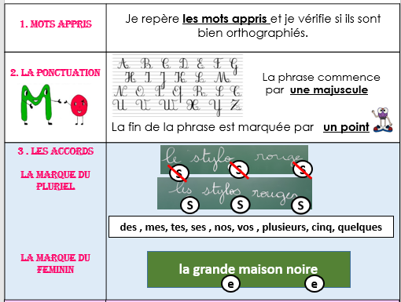

Slide 3
